Slide 1


MATEMATIKA EKONOMI
Tim Pengampu Matematika Ekonomi

Slide 2
RPS
1. Sistem bilangan dan konsep himpunan
2. Operasi aritmatika
3. Fungsi linier dan fungsi non linier, dan penerepannya di bidang ekonomi dan bisnis
4. Deret dan penerapannya di bidang keuangan.
5. Kalkulus differensial dan integral, dan penerapannya di bidang ekonomi dan bisnis.
6. Matriks.

Slide 3
KRITERIA PENILAIAN
PENILAIAN
UTS : 30%
UAS : 30%
TUGAS dan Keaktifan : 40%

Slide 4
PERSYARATAN KULIAH
Kehadiran minimal 75 %
Tugas mandiri
Ujian tengah semester
Ujian akhir semester
Di kelas nada dering HP dinonaktifkan
Wajib pakai sepatu
Tidak memakai kaos
Toleransi Keterlambatan 30 menit

Slide 5
Buku Referensi
Dumairy, “Matematika Terapan untuk Bisnis dan Ekonomi”, Edisi ke‐2, Penerbit BPFE, Yogyakarta
Chiang, Alpha C., “Dasar‐dasar Matematika Ekonomi”, Edisi ke‐4, Jilid 1, Penerbit Erlangga, Jakarta
Kalangi, Josep Bintang, “Matematika Ekonomi dan Bisnis”, Buku 1, Penerbit Salemba Empat, Jakarta
Soeprapto, “Matematika (Kalkulus)”
Assauri, Sofyan, ”Pengantar Matematika Ekonomi”
H.Johannes & Budiono Sri Handoko, “Pengantar Matematika untuk Ekonomi , LP3S, Jakarta
Weber, Jean E., “Matemathical Analysis: Business and Economic Applications”, 4th edition, McGraw‐Hill, New York
”

Slide 6
SIFAT SIFAT MATEMATIKA EKONOMI

Slide 7
Matematika Ekonomi bukan merupakan cabang tersendiri dari ilmu ekonomi, tidak seperti keuangan negara atau perdagangan internasional.
Matematika ekonomi lebih merupakan pendekatan untuk analisis ekonomi.
Para ahli ekonomi (Ekonom) menggunakan simbol simbol matematis untuk menyatakan permasalahan dan juga menggunakan dalil dalil matematis yang terkenal untuk membantu didalam pembahasannya.
Matematika ekonomi dapat digunakan dalam teori ekonomi makro atau mikro, keuangan negara, ekonomi perkotaan, dll

Slide 8
MATEMATIKA
ASAL KATA
Asal kata : MATHEIN artinya mempelajari atau belajar. Dengan mempelajari matematika, seseorang akan terbiasa mengatur jalan pemikirannya dgn sistematis.
Berpikir matematis:
Seseorang yg hendak menempuh jarak 2 mil akan MEMILIH naik mobil dari pada jalan kaki, kecuali jika waktunya banyak terluang atau sedang berolah raga.

Slide 9
Berpikir matematis:
Untuk dapat mengenderai mobil, harus belajar menyupir. Untuk dapat supir mobil yang baik, dia perlu pengetahuan matematika.
Matematika, merupakan sarana = pendekatan untuk suatu analisa.
Dengan mempelajari matematika, membawa seseorang kepada kesimpulan dalam waktu yang singkat.

Slide 10
Ekonomi dan Matematika Ekonomi
Analisis ekonomi tidak berbeda jika menggunakan pendekatan matematis dibanding dengan tanpa pendekatan matematis. Bedanya/keuntungannya:
Dengan pendekatan matematis, persoalan atau pokok bahasan menjadi sederhana.
Dengan pendekatan matematis, berarti mengaktif-kan logika dengan asumsi-asumsinya.
Dapat memakai sebanyak n variabel dalam meng-gambarkan sesuatu (hubungan antar variabel)
Mis Q_{d} = f(Pr, Inc, Pi, … ), Pr = harga komoditi ybs Inc = pendapatan, Pi = harga kom. substitusi

Slide 11
Kelemahannya pendekatan matematis:
Bahasa matematis tidak selalu mudah dimengerti oleh ahli ekonomi sehingga sering menimbulkan kesukaran.
Contoh Y = f(X), dalam ilmu ekonomi bagaimana mengartikan persamaan matematis tersebut, mis dalam: permintaan, produksi, pendapatan nas, dll. sehingga ahli ekonomi sulit memetik keuntungan dari matematika.
b. Seorang ahli ekonomi yang memiliki pengetahuan dasar matematika, ada kecenderungan:
(1) membatasi diri dengan hanya memecahkan persoalan secara matematis

Slide 12
(2) membuat beberapa asumsi yang kurang tepat demi memudahkan pendekatan matematis atau statistis. Artinya, lebih banyak berbicara matematika dan statistika dari pada prinsip/ teori ekonomi.
Kesimpulan dari bahasa adalah:
1. Matematika merupakan pendekatan bagi ilmu ekonomi.
2. Pendekatan matematis merupakan “ mode of transportation” yaitu membawa pemikiran kepada kesimpulan dengan singkat (model)

Slide 13
Matematika Ekonomi dan Ekonometrika
Ekonometrika adalah pengetahuan yang berkaitan dengan penerapan statistika untuk menganalisa data ekonomi.
Data Ekonomi
Ekonometrika
Matematika
Deduksi
- Model
Induksi
Mengolah data
- Mengambil kesimpulan

Slide 14
Teori Ekonomi
Fakta
deduktif
Model atau
Hipotesis
Data Ekonomi
Satu Persamaan
Teori Statistika
Metode
Ekonometrika
Simultan
induktif
Teori
Diterima
Teori
Ditolak
Teori
Disempurnakan

Slide 15
Bidang Matematika Ekonomi yang dibahas:
Menurut “Social Science Research Council, seorang ahli ekonomi harus mengerti matematika : Himpunan (gugus), hubungan dan fungsi, teori matriks, kalkulus (limit fungsi, diferensial, persamaan diferensi, partial differentiation, integrasi multipel).

Slide 16
Perbedaan Mendasar
No
.
Matematika Ekonomi Non Matematika Ekonomi
1 Asumsi dan Kesimpulan dinyatakan dalam simbol
Asumsi dan kesimpulan dinyatakan dalam kata‐kata
matematis
2 Mengandung Persamaan‐
Mengandung kalimat‐kalimat
persamaan
3 Permasalahan diselesaikan
Permasalahan diselesaikan
dg Dalil Matematis
dengan Logika

Slide 17
Perbedaan Mendasar
No
.
Matematika Ekonomi Ekonometrika
Penerapan Matematis pada Pengukuran data ekonomi aspek teoritis murni dari
analisa ekonomi
Mengabaikan masalah Pengamatan Empiris (Analisa Statistik Empiris)
Bahan Teori (Analisa Teoritis) Penaksiran dg Metode
Statistik
Penalaran Deduktif Pengujian Hipotesa

Slide 18
Hubungan Antara Matematika Ekonomi Dan Ekonometrika
Teori harus diuji terhadap data empiris untuk kebenarannya sebelum diterapkan.
Sedangkan Statistik memerlukan Teori Ekonomi untuk dapat menentukan arah penelitian yang paling relevan dan bermanfaat.
Jadi Matematika Ekonomi sebagai prasyarat untuk mempelajari Statistik dan Ekonometrika

Slide 19
Sifat‐sifat Matematika Ekonomi
Bahasa yang dipergunakan ringkas dan tepat
Kaya akan dalil ‐ dalil matematis sehingga mempermudah pemakaiannya
Mendorong kita asumsi secara
untuk jelas
menyatakan sebagai
asumsi‐ prasyarat
mempergunakan dalil matematis
Memungkinkan kita untuk mempergunakan sebanyak n Variabel

Slide 20

MODEL EKONOMI

Slide 21
Model Ekonomi
= Penyederhanaan hubungan
antara variabel ‐ variabel ekonomi
Model Ekonomi dapat berbentuk model matematika dan Non Matematika
Apabila berbentuk model matematika maka akan terdiri atas satu atau sekumpulan persamaan
Persamaan terdiri atas sejumlah variabel, konstanta, koefisien dan atau parameter

Slide 22

Variabel, Konstanta, Koefisien, dan Parameter
Variabel adalah sesuatu yang nilainya dapat berubah‐ ubah dalam suatu masalah tertentu
Misalnya : Harga (Price) = P, Jumlah yang diminta/ditawarkan (Quantity) = Q, Biaya (Cost) = C, Penerimaan (Revenue) = R, Investasi (Investment) = I, Tingkat Bunga (Interest Rate) = I, dan lain‐lain.
Akan tetapi, jika telah dinyatakan bahwa P = 3 atau C
= 18, maka nilai variabel ini sudah “tertentu”, yaitu 3 untuk P dan 18 untuk C (dalam satuan yang dipilih secara tepat)

Slide 23
Variabel terdiri dari :
Variabel Endogen
= variabel yang nilai
penyelesaiannya diperoleh dari dalam model
Variabel Eksogen (variabel yang nilai nilainya diperoleh dari luar model atau sudah ditentukan berdasarkan data yang ada.
Konstanta adalah suatu bilangan nyata tunggal yang nilainya tidak berubah‐ubah dalam suatu masalah tertentu.

Slide 24
Koefisien adalah angka pengali terhadap variabelnya, misal 5R; 4P atau 0.3C
Parameter adalah suatu nilai tertentu dalam suatu masalah tertentu dan mungkin akan menjadi nilai yang lain pada suatu masalah yang lainnya. (Biasanya dilambangkan dengan huruf awal abjad Yunani atau Arab), misalnya α, β atau a, b dan c.

Slide 25

Persamaan dan Pertidaksamaan
Persamaan adalah penyataan bahwa dua lambang adalah sama. Disimbolkan dengan tanda = (dibaca : “sama dengan”)
Pertidaksamaan adalah suatu pernyataan yang menyatakan bahwa dua lambang adalah tidak sama. Disimbolkan dengan tanda < (baca
lebih Kecil ) atau > (baca lebih besar)
“ ” “

Slide 26
Persamaan dalam Matematika Ekonomi dan Bisnis terdiri dari 3 (Tiga) Macam, yaitu:
Persamaan Definisi (Identity, =) adalah suatu bentuk kesamaan diantara dua pernyataan yang mempunyai arti yang sama. Contoh : π = R – C (Total Laba adalah selisih antara total pendapatan dan total biaya).
Persamaan Perilaku (behavioral equation) adalah suatu persamaan yg menunjukkan bahwa perubahan perilaku suatu variabel sebagai akibat dari perubahan variabel lainnya yg ada hubungannya. Contoh : C = 75 + 10Q , C = 110 + Q²
3. Persamaan persamaan
Bersyarat (conditional equation) yang menggambarkan
adalah
suatu untuk
persyaratan
pencapaian keseimbangan (equilibrium). Misalnya; Q_{d} = Q_{s} (jumlah yang diminta = jumlah yang ditawarkan) dan S = I (tabungan yang diharapkan = investasi yang diharapkan)

Slide 27












Sistem Bilangan Nyata
Bilangan Nyata
Bil.
Rasional
Bil.
Irrasional
Bil. Bulat
Bil.
Pecahan
Bil.
Negatif
Nol
Bil. Positif

Slide 28
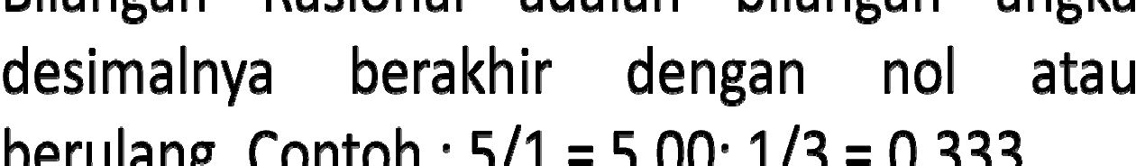
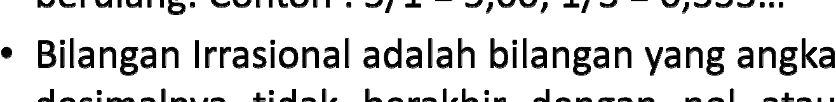
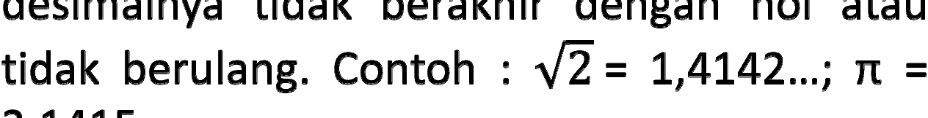


Slide 29
Sistem Bilangan dan Himpunan
TIM PENGAMPU MATA KULIAH MATEMATIKA EKONOMI

Slide 30
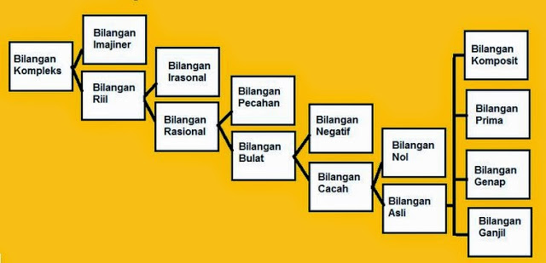
BILANGAN
Bilangan,adalah suatu konsep dalam ilmu matematika yang digunakan untuk pencacahan dan pengukuran.

Slide 31
Bilangan,adalah suatu konsep dalam ilmu matematika yang digunakan untuk pencacahan dan pengukuran.
Bilangan bulat adalah himpunan bilangan bulat negatif, bilangan nol dan bilangan bulat positif.
Contoh: B = { ...., -2, -1, 0, 1, 2, ..... }
Bilangan asli adalah bilangan positif yang dimulai dari bilangan satu ke atas. Contoh: A = { 1, 2, 3, ..... }
Bilangan prima adalah bilangan yanga tidak dapat dibagi oleh bilangan apapun, kecuali bilangan itu sendiri dan 1 (satu). Contoh: P = { 2, 3, 5, 7, 11, 13, 17, ..... }
Bilangan cacah adalah himpunan bilangan positif dan nol. Contoh: C = { 0, 1, 2, 3, ..... }
Bilangan nol adalah bilangan nol itu sendiri (0) Contoh: N = { 0 }
Bilangan pecahan adalah bilangan yang dapat dinyatakan dalam bentuk a/b, dengan a dan b adalah bilangan bulat dan b ≠ 0. Bilangan a disebut sebagai pembilang dan bilangan b disebut sebagai penyebut. Contoh: H = { 1/2, 2/3,1/6,5/8, ..... }
Bilangan rasional adalah bilangan yang dinyatakan dalam bentuk a/b, dengan a dan b adalah anggota bilangan bulat dan b ≠ 0. Contoh: R = { ¼, ¾, .... }
Bilangan irrasional adalah bilangan – bilangan yang tidak dapat dinyatakan dalam bentuk pecahan atau bilangan selain bilangan rasional. Contoh: I = { √2, √3, √6, ..... }
Bilangan real adalah bilangan yang merupakan gabungan dari bilangan rasional dan bilangan irrasional itu sendiri. Contoh: R = { 0, 1, ¼, ⅔, √2, √5, ..... }

Slide 32
Bilangan negatif adalah bilangan bernilai negatif. Contoh: N = { -1, -2, , .... }
Bilangan positif adalah bilangan yang bernilai positif selain nol. Contoh: P = { 2, 7, 9, .... }
Bilangan ganjil adalah bilangan yang apabilan dibagi 2 hasilnya selalu tersisa 1 atau bilangan yang dapat dinyatakan dengan (2n-1) dengan n = bilangan bulat. Contoh: G = { 1, 3, 5, 7, .... }
Bilangan genap adalah bilangan bilangan yang selalu habis dibagi 2.Contoh: B = { 2, 4, 6, 8, 10, ..... }
Bilangan komposit adalah bilangan asli yang lebih besar dari 1 dan bukan termasuk bilangan prima.
Contoh: K = { 4, 6, 8, 9, 10, 12, ..... }
Bilangan riil adalah bilangan yang bisa dituliskan dalam bentuk decimal. Contoh: L = { 5/8, 4/5, .... }
Bilangan kompleks adalah bilangan yang angota-anggotanya (a + bi) dimana a, b ϵ R, i2 = -1. Dengan a bagian bilangan rill dan b bagian dari bilangan imajiner. Contoh: K = { 2-3i, 8+2, .... }
Bilangan imajiner adalah bilangan i (satuan imajiner) dimana i adalah lambang bilangan baru yang bersifat i2 = -1. Contoh: M = { i, 4i, 5i, ..... }
Bilangan romawi adalah sistem penomoran yang berasal dari romawi kuno menggunakan huruf latin yang melambangkan angka numerik. Contoh: W = { I, II, III, IV, V, VI, IX, XII, .... }
Bilangan kuadrat adalah bilangan yang dihasilkan dari perkalian suatu bilangan dengan bilangan itu sendiri sebanyak dua kali dan disimbolkan dengan pangkat 2. Contoh: D = { 22, 32, 42, 52, ..... }

Slide 33
Sistem Bilangan Nyata
Bilangan Nyata
Bil.
Rasional
Bil.
Irrasional
Bil. Bulat
Bil.
Pecahan
Bil.
Negatif
Nol
Bil. Positif

Slide 35
SISTEM BILANGAN
1. Pembagian bilangan
Bilangan
2; -2;
1,1; -1,1
Nyata
+ dan -
Khayal
Akar negatip
√(-4) = ± 2
Rasional
Irrasional
Hasil bagi dua bil bulat, pecahan desimal atau desimal berulang 0,1492525
Hasil bagi dua bil bulat, pecahan desimal tak berulang 0,14925253993999… π, ℮
Bulat
1; 4; 8; termasuk 0
Pecahan
½; 2/7 dsb

Slide 36
2. Tanda pertidaksamaan
Tanda < melambangkan “lebih kecil dari”
Tanda > melambangkan “lebih besar dari”
Tanda ≤ “lebih kecil dari atau sama dengan”
Tanda ≥ “lebih besar dari atau sama dengan”
3. Sifat
Jika a ≤ b, maka –a ≥ -b
Jika a ≤ b dan x ≥ 0, maka x.a ≤ x.b
Jika a ≤ b dan x ≤ 0, maka x.a ≥ x.b
Jika a ≤ b dan c ≤ d, maka a + c ≤ b+ d

Slide 37
HIMPUNAN
Himpunan adalah kumpulan objek – objek yang berbeda.
Objek didalam himpunan disebut elemen, unsur, atau anggota.
Penyajian himpunan :
  1. Enumerasi ( menyebutkan semua anggota himpunan yang ada)
  contoh 1 : A = {1,2,3,4}; B = {2,4,6,8}
  2. Simbol – simbol baku (ditulis dengan menggunakan huruf kapital yang dicetak tebal)
  contoh 2: N = himpunan bilangan asli = {1,2,…}

Slide 38
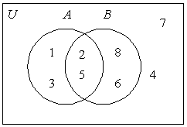
  3. Notasi pembentuk himpunan
  Notasi: { x ⎥ syarat yang harus dipenuhi oleh x }
  contoh 3: A adalah himpunan bilangan bulat positif yang lebih kecil dari 5
  A = { x | x adalah bilangan bulat positif lebih kecil dari 5}
  contoh 4: M = { x | x adalah mahasiswa yang mengambil kuliah IF2151}
  4. Diagram Venn
  Contoh 5:
  Misalkan U = {1, 2, …, 7, 8}, A = {1, 2, 3, 5} dan B = {2, 5, 6, 8}.
  Diagram Venn :

Slide 39
Himpunan bilangan yang penting untuk diketahui adalah
  himpunan bilangan Asli,
  himpunan bilangan Cacah,
  himpunan bilangan Bulat,
  himpunan bilangan Rasional,
  himpunan bilangan Irrasional (tak terukur),
  himpunan bilangan Real.

Slide 40
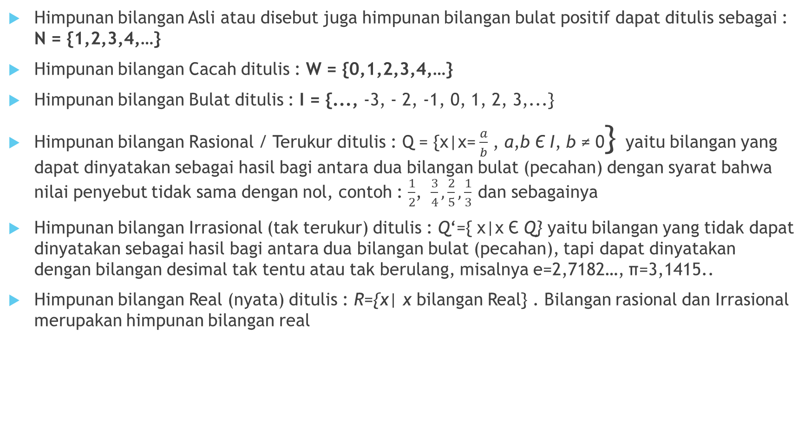
Himpunan bilangan Asli atau disebut juga himpunan bilangan bulat positif dapat ditulis sebagai : N = {1,2,3,4,…}
Himpunan bilangan Cacah ditulis : W = {0,1,2,3,4,…}
Himpunan bilangan Bulat ditulis : I = {..., -3, - 2, -1, 0, 1, 2, 3,...}
Himpunan bilangan Rasional / Terukur ditulis : Q = {x|x=$\frac{a}{b}$ , a,b Є I, b ≠ 0} yaitu bilangan yang dapat dinyatakan sebagai hasil bagi antara dua bilangan bulat (pecahan) dengan syarat bahwa nilai penyebut tidak sama dengan nol, contoh : $\frac{1}{2}$, $\frac{3}{4}, \frac{2}{5}, \frac{1}{3}$ dan sebagainya
Himpunan bilangan Irrasional (tak terukur) ditulis : Q‘={ x|x Є Q} yaitu bilangan yang tidak dapat dinyatakan sebagai hasil bagi antara dua bilangan bulat (pecahan), tapi dapat dinyatakan dengan bilangan desimal tak tentu atau tak berulang, misalnya e=2,7182…, π=3,1415..
Himpunan bilangan Real (nyata) ditulis : R={x| x bilangan Real} . Bilangan rasional dan Irrasional merupakan himpunan bilangan real

Slide 41
Sifat Ketidaksamaan Bilangan Real
a. Sembarang bilangan Real a dan b, dapat terjadi salah satu dari tiga hal yaitu : a < b, b < a, atau a = b.
b. Jika a < b dan b < c maka a < c .
c. Jika a < b, maka a + c < b + c untuk sembarang nilai c.
d. Jika a < b dan c > 0 maka ac < bc.
e. Jika a < b dan c < 0 maka ac > bc.

Slide 42
a. Sifat komutatif untuk penjumlahan
x + y = y + x
b. Sifat komutatif untuk perkalian
x.y = y.x
c. Sifat assosiatif untuk penjumlahan
x + (y + z) = (x + y) + z
d. Sifat assosiatif untuk perkalian
x (yz) = (xy) z
e. Sifat distributif
x (y + z) = xy + xz

Slide 43
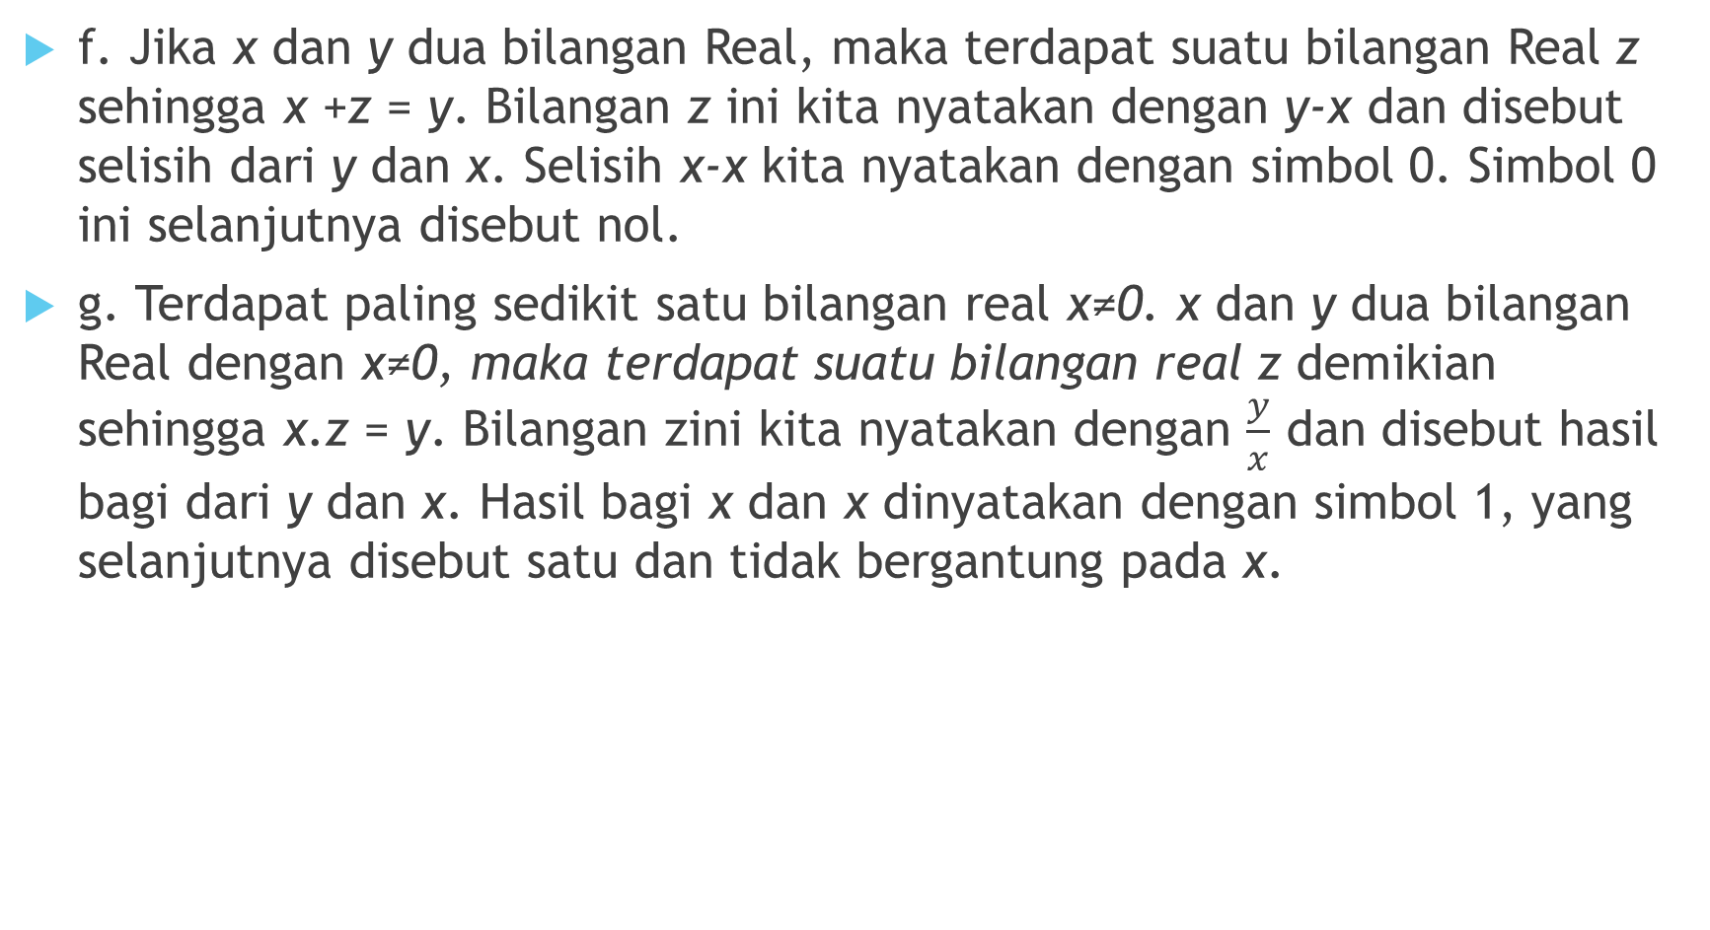
f. Jika x dan y dua bilangan Real, maka terdapat suatu bilangan Real z sehingga x +z = y. Bilangan z ini kita nyatakan dengan y-x dan disebut selisih dari y dan x. Selisih x-x kita nyatakan dengan simbol 0. Simbol 0 ini selanjutnya disebut nol.
g. Terdapat paling sedikit satu bilangan real x≠0. x dan y dua bilangan Real dengan x≠0, maka terdapat suatu bilangan real z demikian sehingga x.z = y. Bilangan zini kita nyatakan dengan $\frac{y}{x}$ dan disebut hasil bagi dari y dan x. Hasil bagi x dan x dinyatakan dengan simbol 1, yang selanjutnya disebut satu dan tidak bergantung pada x.

Slide 44
KARDINAL
Jumlah elemen di dalam A disebut kardinal dari himpunan A.
Misalkan A merupakan himpunan berhingga,maka jumlah elemen berbeda di dalam A disebut kardinal dari himpunan A.
notasi : n(A) atau |A|
Contoh 6:
A = {x | x merupakan bilangan prima yang lebih
  kecil dari 20}, A={2,3,5,7,11,13,17,19},maka |A| = 8

Slide 45
Konsep Himpunan adalah suatu konsep yang paling mendasar bagi ilmu matematika modern pada umumnya dan dibidang ilmu ekonomi dan bisnis pada khususnya. Karena
dalam hal pembentukan model kita menggunakan himpunan/sekelompok observasi dari lapangan
harus data

Slide 46
Pengertian Himpunan
Himpunan adalah kumpulan benda atau objek yang didefinisikan (diterangkan) dengan jelas.
Yang dimaksud diterangkan dengan jelas adalah benda atau objeknya jelas mana yang merupakan anggota dan mana yang bukan anggota dari himpunan itu
Himpunan dilambangkan dengan huruf kapital misalnya A, B, C, D, …,Z dan objek‐objek dari himpunan itu ditulis diantara dua kurung kurawal dan dipisahkan dengan tanda koma
Contoh : A adalah himpunan bilangan asli kurang dari 10
A = { 1,2,3,4,5,6,7,8,9 }

Slide 47
SOAL :
B adalah bilangan Asli yang lebih dari 3 dan kurang atau sama dengan 15
C adalah bilangan bulat lebih dari atau sama dengan ‐5 tetapi kurang dari 10
Jawaban :
1. B = { x | 3 < x ≤ 15}
2. C = { x | ‐5 ≤ x < 10}

Slide 48

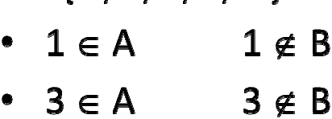
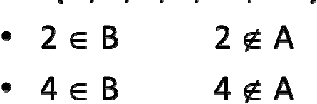
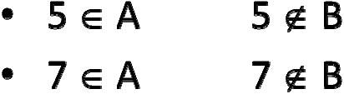
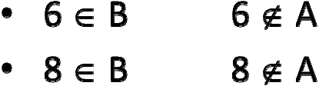
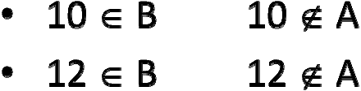
Keanggotaan Suatu Himpunan
Banyaknya anggota himpunan A dilambangkan dengan n(A) = 5 Banyaknya anggota himpunan B dilambangkan dengan n(B) = 6

Slide 49
Contoh soal :
Andaikan kita memiliki data beberapa himpunan sebagai berikut:
U = {0,1,2,3,4,5,6,7,8,9}
A = {0,1,2,3,4}
B = {5,6,7,8,9}
C = {0,1,2,3,4}
Kesimpulan yang bisa ditarik berkenaan data diatas adalah :
x ∈ U, dimana 0 ≤ x ≤ 9
y ∈ A, dimana 0 ≤ y ≤ 4
z ∈ B, dimana 5 ≤ z ≤ 9
y ∈ C, dimana 0 ≤ y ≤ 4
A ⊂ U
A = C
B ⊂ U C ⊂ U
A ≠ B B ≠ C

Slide 50
Himpunan Kosong dan Himpunan Bagian (subset)
Himpunan Kosong
Himpunan yang tidak memiliki satupun elemen atau himpunan dengan kardinal = 0.
Notasi : ∅ atau { }
Himpunan Bagian
Himpunan A dikatakan himpunan bagian (subset) dari himpunan B jika dan hanya jika setiap elemen A merupakan elemen dari B.
B dikatakan superset dari A.
Notasi : A ⊆ B

Slide 51
HIMPUNAN SAMA
A = B jika dan hanya jika setiap elemen A merupakan elemen B dan sebaliknya setiap elemen B merupakan elemen A.
A = B jika A adalah himpunan bagian dari B dan B adalah himpunan bagian dari A.
Jika tidak demikian, maka A ≠ B.
Notasi : A = B ↔ A ⊆ B dan B ⊆ A
Contoh :
(i) Jika A = { 0, 1 } dan B = { x | x (x – 1) = 0 }, maka A = B
(ii) Jika A = { 3, 5, 8, 5 } dan B = {5, 3, 8 }, maka A = B
(iii) Jika A = { 3, 5, 8, 5 } dan B = {3, 8}, maka A ≠ B

Slide 52
HIMPUNAN EKIVALEN
Himpunan A dikatakan ekivalen dengan himpunan B jika dan hanya jika kardinal dari kedua himpunan tersebut sama.
Notasi : A ~ B ↔ ⏐A⏐ = ⏐B⏐
Contoh : Misalkan A = { 1, 3, 5, 7 } dan B = { a, b, c, d }, maka A ~ B sebab ⏐A⏐ = ⏐B⏐ = 4

Slide 53
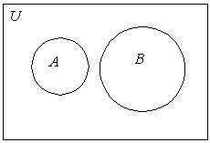
Himpunan Saling Lepas
Dua himpunan dikatakan saling lepas, jika dan hanya jika keduanya tidak memiliki elemen yang sama.
Notasi : A // B
Diagram Venn:
Contoh :
JIka A = {1,3,5,7} dan B = {a,b,c,d}, maka A//B

Slide 54
Himpunan Kuasa
Himpunan kuasa (power set) dari himpunan A adalah suatu himpunan yang elemennya merupakan semua himpunan bagian dari A, termasuk himpunan kosong dan himpunan A sendiri.
Notasi : P(A) atau 2^{A}
Jika ⏐A⏐ = m, maka ⏐P(A)⏐ =
Contoh 12.
Jika A = { 1, 2 }, maka P(A) = {∅ , { 1 }, { 2 }, { 1, 2 }}

Slide 55
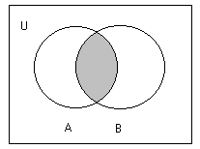
Operasi Himpunan
Irisan (intersection)
  Irisan dari himpunan A dan B adalah sebuah himpunan yang setiap elemennya dari himpunan A dan B.
  Notasi : A ∩ B = {x|x є A dan x є B}
Contoh :
Jika A = {1, 3, 5, 8, 10} dan B = {2, 5, 10, 15, 17},
maka A ∩ B = {5, 10}

Slide 56
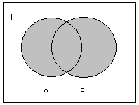
Gabungan (union)
  Gabungan dari himpunan A dan B adalah himpunan yang setiap anggotanya merupakan anggota himpunan A dan B.
  Notasi : A ∪ B = { x | x ∈ A atau x ∈ B }
Contoh :
Jika A = { 2, 7, 9 } dan B = { 2, 6, 10 }, maka A ∪ B = { 2, 6, 7, 9, 10 }

Slide 57
PRINSIP DUALITAS

Slide 58
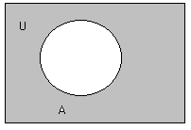
Komplemen (complement)
  Komplemen dari himpunan A adalah himpunan yang mengandung semua elemen dalam semesta pembicaraan yang tidak ada didalam A.
  Notasi : A= { x | x ∈ U, x ∉ A }
Contoh :
Misalkan U = { 1, 2, 3, ..., 9 }
jika A = {1, 3, 5}, maka : A = {2, 4, 6,7, 8, 9}

Slide 59
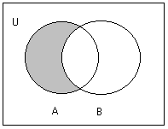
Selisih (difference)
  Selisih dari dua himpunan A dan B adalah suatu himpunan yang elemennya merupakan elemen dari A tetapi bukan elemen dari B. Selisih dari A dan B dapat juga dikatakan sebagai komplemen himpunan B relatif terhadap himpunan A.
  Notasi :
A – B = { x | x ∈ A dan x ∉ B } = A ∩ B
Contoh :
{1, 3, 5} – {1, 2, 3} = {5}, tetapi {1, 2, 3} – {1, 3, 5} = {2}

Slide 60
Perkalian Kartesian (cartesian product)
Perkalian Kartesian dari himpunan A dan B adalah himpunan yang elemennya adalah semua pasangan berurutan (ordered pairs) yang dibentuk dari komponen pertama dari himpunan A dan komponen kedua dari himpunan B
Notasi: A × B = {(a, b) ⏐ a ∈ A dan b ∈ B }
Kardinalitas perkalian kartesian : ⏐A × B⏐ = ⏐A⏐⋅⏐B⏐

Slide 61
Prinsip Inklusi-Eksklusi
Prinsip Inklusi-Eksklusi adalah suatu prinsip yang digunakan untuk mengetahui jumlah elemen hasil penggabungan dari beberapa himpunan.
Jumlah elemen hasil penggabungan dihitung dari jumlah elemen di masing-masing himpunan dikurangi dengan jumlah elemen di dalam irisannya.
Untuk dua himpunan A dan B:
⏐A ∪ B⏐ = ⏐A⏐ + ⏐B⏐ – ⏐A ∩ B⏐
⏐A ⊕ B⏐ = ⏐A⏐ +⏐B⏐ – 2⏐A ∩ B⏐

Slide 62
Contoh:
U=100
A = himpunan bilangan bulat yang habis dibagi 3,
B = himpunan bilangan bulat yang habis dibagi 5,
A ∩ B = himpunan bilangan bulat yang habis dibagi 3 dan 5 (yaitu himpunan bilangan bulat yang habis dibagi oleh KPK – Kelipatan Persekutuan Terkecil – dari 3 dan 5, yaitu 15),
Hitunglah jumlah bilangan yang habis di bagi 3 atau 5? yang ditanyakan adalah ⏐A ∪ B⏐.
⏐A⏐ = ⎣100/3⎦ = 33,
⏐B⏐ = ⎣100/5⎦ = 20,
⏐A ∩ B⏐ = ⎣100/15⎦ = 6
⏐A ∪ B⏐ = ⏐A⏐ + ⏐B⏐ – ⏐A ∩ B⏐ = 33 + 20 – 6 = 47
Jadi, ada 47 buah bilangan yang habis dibagi 3 atau 5.

Slide 63
Contoh :
Dari 32 siswa terdapat 21 orang gemar melukis, 16 orang gemar menari dan 10 orang gemar keduanya.
Ada berapa orang siswa yang hanya gemar melukis?
Ada berapa orang siswa yang hanya gemar menari?
Ada berapa orang siswa yang tidak gemar keduanya? Jawab :
N(S) = , Misalnya :
A = {siswa gemar melukis} → n(A) = B = {siswa gemar menari} → n(B) =
C = {siswa gemar melukis dan menari} → n(C) = n(A∩B) =

Slide 64
Jawab :
N(S) = 32, Misalnya :
A = {siswa gemar melukis} → n(A) = 21 B = {siswa gemar menari} → n(B) = 16
C = {siswa gemar melukis dan menari} → n(C) = n(A∩B) = 10

Slide 65
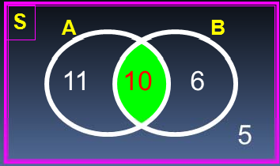
Diagram Venn
Ada 11 siswa yang hanya gemar melukis
Ada 6 siswa yang hanya gemar menari.
Ada 5 siswa yang tidak gemar keduanya

Slide 66
Soal:
Dari 42 siswa terdapat 17 orang gemar ilmu matematika, 31 orang gemar ilmu sosial dan 10 orang gemar keduanya.
Ada berapa orang siswa yang hanya gemar ilmu matematika?
Ada berapa orang siswa yang hanya gemar ilmu sosial?
Ada berapa orang siswa yang tidak gemar keduanya? Jawab :
N(S) = , Misalnya :
A = {siswa gemar ilmu matematika} → n(A) =
B = {siswa gemar ilmu sosial} → n(B) =
C = {siswa gemar ilmu matematika dan ilmu sosial}→n(C) = n(AB) =

Slide 67
Jawab :
N(S) = 42, Misalnya :
A = {siswa gemar ilmu matematika} → n(A) = 17
B = {siswa gemar ilmu sosial → n(B) = 31
C = {siswa gemar melukis dan menari} → n(C) = n(A∩B) = 10

Slide 68
S
A
B
7
10
21
4

Slide 69
Contoh :
Diketahui :
S = { x | 10 < x ≤ 20, x ∈ B },
M = { x | x > 15, x ∈ S },
N = { x | x > 12, x ∈ S }
Gambarkanlah Diagram Ven‐nya ! Jawab :

Slide 70
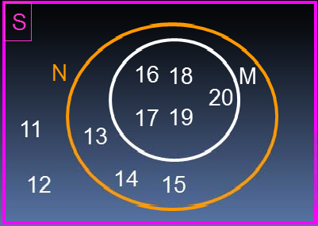
Jawab :
S = { x | 10 < x ≤ 20, x ∈ B } = { 11,12,13,14,15,16,17,18,19,20 }
M = { x | x > 15, x ∈ S } = { 16,17,18,19,20}
N = { x | x > 12, x ∈ S } = { 13,14,15,16,17,18,19,20}
M ∩ N = { 16,17,18,19,20 }
Diagram Vennya adalah sbb:

Slide 71
Contoh :
Diketahui :
S = { x | 21 < x ≤ 29, x ∈ B },
M = { x | x > 25, x ∈ S },
N = { x | x > 22, x ∈ S }
Gambarkanlah Diagram Ven‐nya ! Jawab :

Slide 72
Jawab :
S = { x | 21 < x ≤ 29, x ∈ B } = { 21,22,23,24,25,26,27,28,29}
M = { x | x > 25, x ∈ S} = { 26,27,28,29}
N = { x | x > 22, x ∈ S} = { 23,24,25,26,27,28,29}
M ∩ N = { 26,27,28,29}
Diagram Vennya adalah sbb:
S
26
27
23
25
28
29
21
24
22

Slide 73
Contoh :
Dari 60 siswa terdapat 20 orang suka bakso, 46 orang suka siomay dan 5 orang tidak suka keduanya.
  Ada berapa orang siswa yang suka bakso dan siomay?
  Ada berapa orang siswa yang hanya suka bakso?
  Ada berapa orang siswa yang hanya suka siomay?
  Jawab :N(S) = , Misalnya :
A = {siswa suka bakso} ➔ n(A) =
B = {siswa suka siomay} ➔ n(B) =
(A ∩ B)^{C} = {tidak suka keduanya} ➔ n((A ∩ B)^{C}) = Maka A ∩ B = {suka keduanya} ➔ n(A ∩ B) =

Slide 74

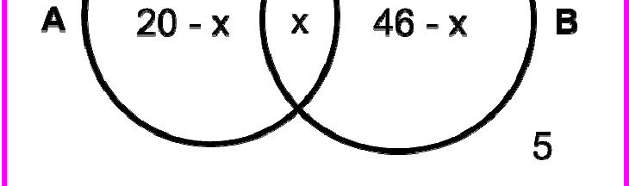
{siswa suka bakso saja} = 20 ‐ x
{siswa suka siomay saja} = 46 ‐ x
Perhatikan Diagram Venn berikut :
n(S) = (20 ‐ x) + x + (46 ‐ x) + 5 60 = 71 ‐ x → x = 71 ‐ 60 = 11
siswa yang suka keduanya adalah x = 11 orang
siswa suka bakso saja = 20 ‐ x = 20 ‐ 11 = 9 orang
siswa suka siomay saja = 46 ‐ x = 46 ‐ 11 = 35 orang

